Slide 1
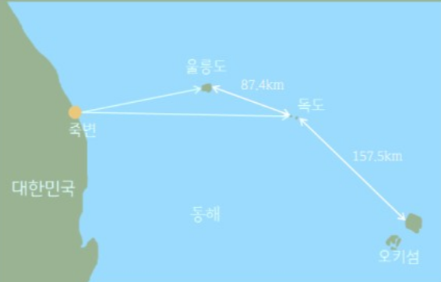
독도의 위치와 지리적 특성
독도는 한반도 동쪽 약 216km 떨어진 곳에 위치한 섬입니다. 이 작은 섬은 총 2개의 주요 섬과 89개의 부속 섬으로 구성됩니다. 독도는 동해에 솟아 있는 화산섬으로, 육지와 멀리 떨어져 고립된 지리적 특성을 가지고 있습니다.

Slide 2
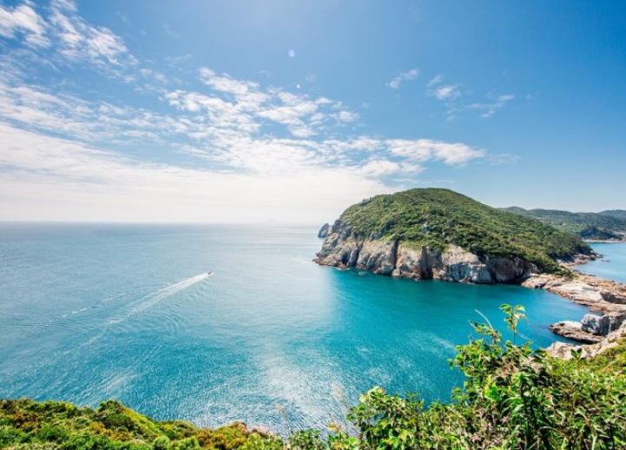
독도의 지형과 기후
독도는 화산섬으로 구성되어 있어 험준한 지형이 특징입니다. 해발 높이 약 98미터의 동도와 해발 약 39미터의 서도로 이루어져 있으며, 주변에는 많은 부속 섬들이 있습니다. 또한 섬 주변의 바다는 깊고 험준한 편이어서 접근이 어렵습니다.
독도의 기후는 한반도 동부 해안지역과 유사한 온대 해양성 기후로, 연중 온화한 편입니다. 연평균 기온은 약 13도이며, 여름은 시원하고 겨울은 온화합니다. 강수량 또한 풍부한 편이지만 강우일수는 적은 편입니다.

Slide 3
독도의 면적과 규모
독도는 동해에 위치한 작은 화산섬입니다. 약 0.187km²의 면적에 불과하지만, 89개의 부속 섬들을 포함하고 있습니다. 이 작은 섬은 동도와 서도 두 개의 주요 섬으로 구성되어 있으며, 동도의 최고 높이는 약 98m, 서도의 최고 높이는 약 39m입니다.
총 면적
0.187km²
주요 섬 개수
2개
부속 섬 개수
89개
동도 최고 높이
약 98m
서도 최고 높이
약 39m

Slide 4
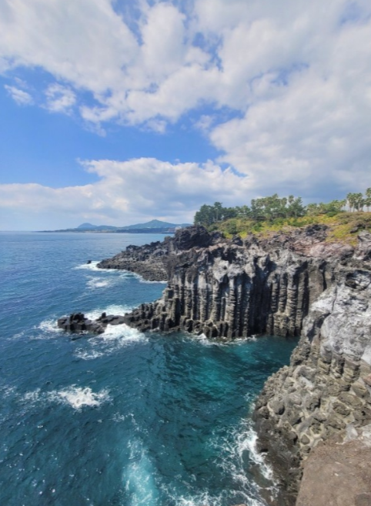
독도의 지질학적 특성
화산섬 기원
다양한 암석 구조
독도는 약 4,700만 년 전 화산 활동으로 생성된 화산섬입니다. 이로 인해 험준한 지형과 절벽이 발달하였습니다.
독도에는 화산암, 퇴적암, 변성암 등 다양한 암석이 혼재되어 있어 지질학적으로 복잡한 구조를 가지고 있습니다.
지속적인 해식작용
섬 주변의 깊고 험한 바다로 인해 지속적인 해식작용이 일어나, 독특한 지형 발달과 변화가 이루어지고 있습니다.

Slide 5
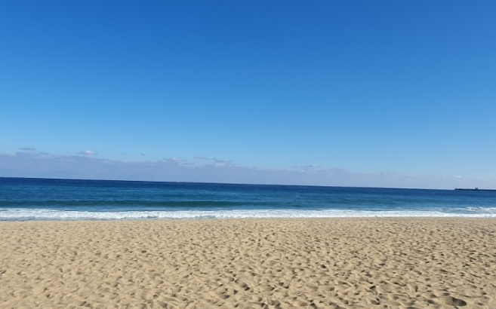
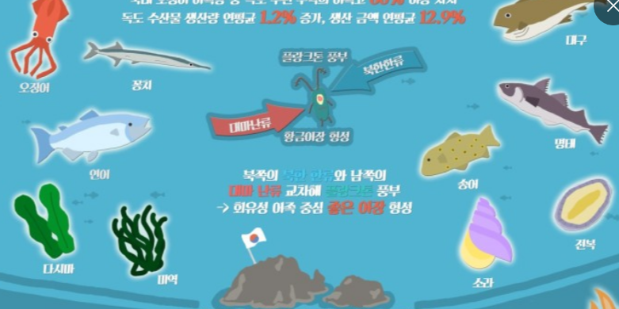
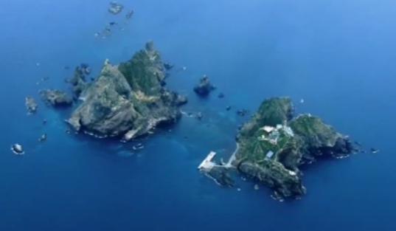
독도의 주변 해양 환경
청정한 동해
풍부한 해양 생태계
험준한 해안선
독도는 동해 한가운데 솟아있는 섬으로, 섬 주변의 바다는 깨끗하고 맑은 청정 해역입니다. 깊은 해저 지형과 강한 해류가 특징이며, 다양한 해양생물들이 서식하고 있습니다.
독도 주변 해역에는 수많은 물새와 해양 포유류가 서식하며, 다양한 어종이 회유하는 등 생태적 가치가 높은 곳입니다. 이러한 환경은 독도의 중요성을 더욱 부각시킵니다.
독도는 화산섬 특성상 주변 해안선이 매우 험준하고 절벽이 발달해 있습니다. 이러한 지형은 강한 해류와 파도로 인해 지속적인 침식을 받고 있어 독특한 경관을 연출합니다.

Slide 6



독도의 생태계와 동식물
풍부한 조류상
풍부한 해양 생물
특색 있는 식생
독도에는 태평양 소행성과 철새들이 찾아와 서식하는 등 다양한 조류가 관찰됩니다. 특히 솔개, 괭이갈매기, 쇠똥지빠귀 등의 영향권에 있습니다.
독도 주변 바다에는 다양한 어종과 해양 포유류, 연체동물 등이 서식하고 있습니다. 해송, 산호 등의 해저 생태계도 발달해 있습니다.
독도에는 해송, 섬오갈피나무, 섬시custerfive 등 희귀 식물이 자생하고 있습니다. 해안 지역에는 갯메피, 갯까치수영 등의 염생 식물이 자라고 있습니다.

Slide 7



독도의 역사적 의미
영토 주권
1
오랜 역사적 기록을 통해 대한민국의 고유 영토
지리적 중요성
2
동해 지배권과 해양 안보의 상징
문화·역사적 가치
3
독도 관련 유적과 문화유산 보유
독도는 한반도 동쪽 영토로, 오랜 역사 속에서 대한민국의 고유 영토로 인정되어 왔습니다. 이 작은 섬은 동해를 지배할 수 있는 전략적 요충지이자, 해양 안보와 영토 주권을 상징하는 역사적 장소입니다. 또한 독도에는 과거부터 이어져온 다양한 문화유산과 역사적 의미가 담겨 있습니다.

Slide 8
독도 관련 국제법과 분쟁
1
영유권 분쟁
2
유엔 해양법협약
독도를 둘러싸고 한국과 일본 간 오랜 영유권 분쟁이 지속되고 있으며, 국제사법재판소 제소와 같은 법적 절차가 이루어지고 있습니다.
유엔 해양법협약에 따르면 독도는 한국의 영토이자 배타적 경제수역에 포함되는 등 한국의 권리를 인정하고 있습니다.
3
역사적 권원
4
국제사법재판소 제소
한국은 독도에 대한 역사적 권원과 연속성을 주장하며, 국제법적으로도 독도 주권이 한국에 있음을 강조하고 있습니다.
한국과 일본은 독도 영유권 분쟁을 국제사법재판소에 제소하는 등 법적 해결을 모색하고 있습니다.

Slide 9
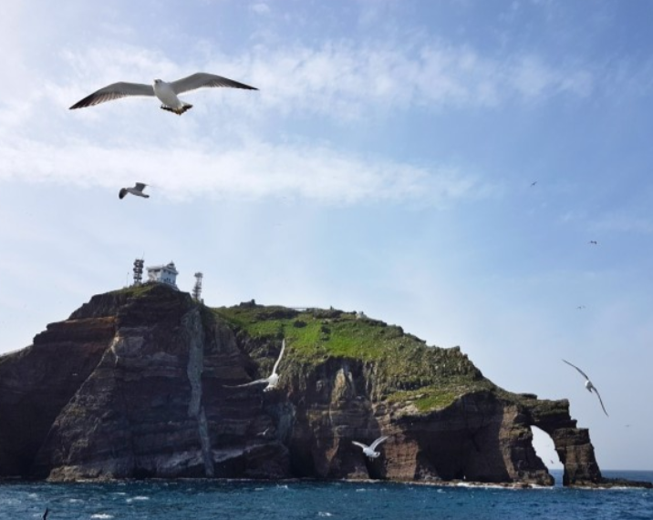
독도의 관광 자원과 개발
독도는 험준한 화산섬 지형과 청정한 동해 환경으로 자연경관이 수려하며, 다양한 해양생물과 희귀 식물이 서식하는 생태관광의 보고입니다. 이처럼 독도는 국내외 관광객들에게 매력적인 명소로 자리매김하고 있습니다.
하지만 독도의 개발은 매우 제한적이며, 생태계 보전과 섬의 보존이 최우선 과제입니다. 향후 관광 인프라와 프로그램을 적절히 확충하되, 환경 친화적이고 지속 가능한 관광 활성화 방안이 필요할 것입니다.

Slide 10
독도의 미래와 보존 방안
지속 가능한 보전
역사·문화유산 보존
과학 연구 활성화
국제 협력 강화
독도의 독특한 생태계와 자연 자산을 보호하기 위해서는 엄격한 환경 관리와 지속 가능한 접근이 필요합니다. 개발 계획은 신중히 검토되어야 하며, 생태계 보존이 최우선 과제가 되어야 합니다.
수세기 동안 쌓여온 독도의 역사적, 문화적 가치를 보호하는 것도 중요합니다. 관련 유적과 문화유산을 발굴하고 체계적으로 관리하여 후대에 전승해야 합니다.
독도의 지질, 기후, 생태계 등에 대한 심도 있는 과학 연구를 장려함으로써 이 섬의 가치와 보전 방안을 모색해 나가야 합니다.
독도 보호와 관련된 국제 협약과 네트워크를 강화하여, 범국가적 차원의 공동 대응과 관리 체계를 구축해야 합니다.

